Slide 1
Ｑ＆Ａ(お問い合わせ)
Q1
導入から稼働までにどのくらい時間がかかりますか？
○○システムは、導入してから約3 か月 で稼働できます。
※データ移行やお客様の運用方法により導入かかる時間は異なります。
Q2
データ移行作業や導入設定・指導を依頼できますか？
はい。ご依頼いただけます。○○システム専用の導入支援サービス（別途費用）をご用意しています。
短時間で習得いただけるように、 ○○システムに精通したインストラクターが指導を担当いたします。
Q3
現在利用中の販売管理システムや会計システムと連携できますか？
はい、できます。
API を利用し、他社システムやクラウドサービスとシームレスに連携することが可能です。
もちろん、弊社システムとの連携の場合は、標準連携です。

Slide 2
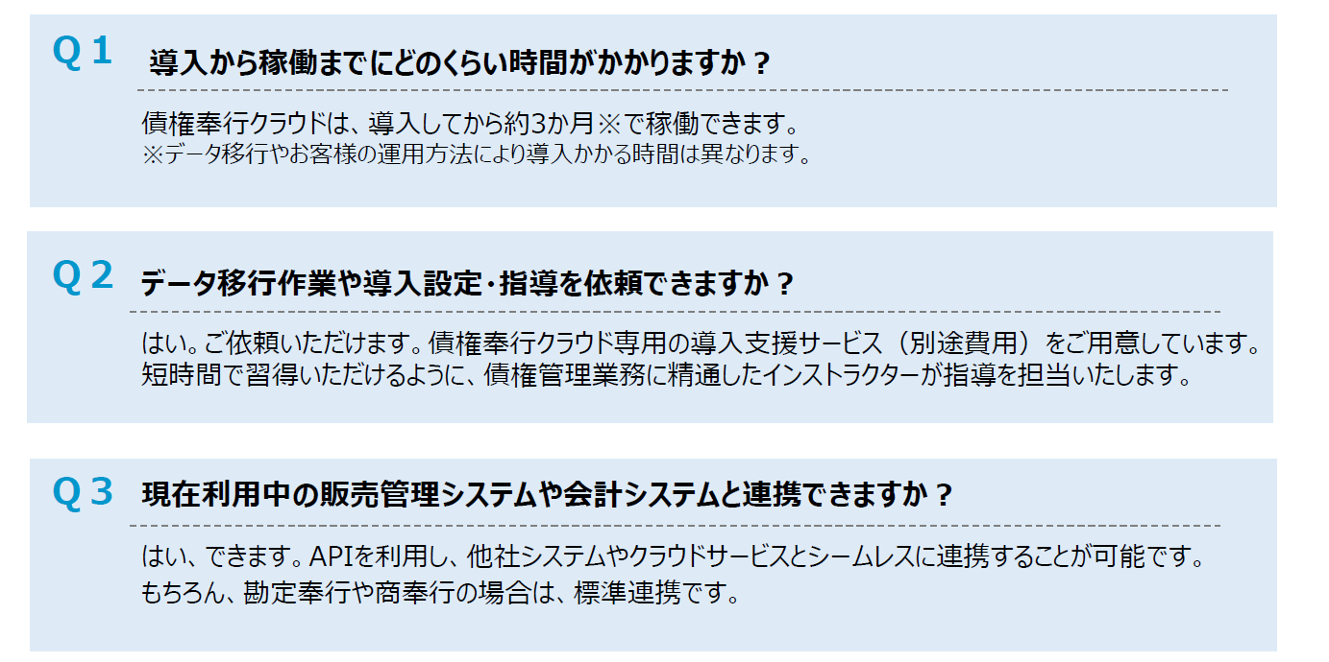
Ｑ＆Ａ(お問い合わせ)
「ひらめきとアイデアがあふれ出す ビジネスフレームワーク実践ワーク」から引用

